Slide 1
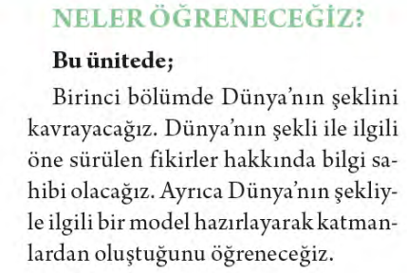
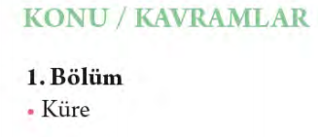

Slide 2
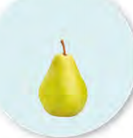
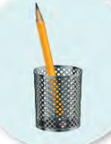
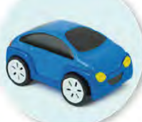
DÜNYA’NIN ŞEKLİ
Sevgili öğrenciler,
sizce Dünya’nın şekli yandaki şekillerden hangisine benzer?

Slide 3
DÜNYA’NIN ŞEKLİ
Model küre üzerinde hep aynı yönde hareket ettirdiğimiz bir uçak bir süre sonra harekete başladığı noktaya geri döner.
Bu olay bize Dünya’nın küre şeklinde olduğunu gösterir.

Slide 4
DÜNYA’NIN ŞEKLİ
Geçmişte yaşamış insanların Dünya’yı uzaydan gözlemlemek veya Dünya’nın uzaydan fotoğrafını çekmek gibi imkanları yoktu.
Bu yüzden yaşadıkları dönemin imkanlarını kullanarak Dünya’nın şekliyle ilgili birçok çalışma yapmışlardır.

Slide 5
DÜNYA’NIN ŞEKLİ

Slide 6
DÜNYA’NIN ŞEKLİ

Slide 7
DÜNYA’NIN ŞEKLİ İLE İLGİLİ GÖRÜŞLER
Eski dönemlerde insanlar Dünya’nın şeklini merak etmiş, bununla ilgili değişik görüşler öne sürmüşlerdir.
O dönemde bilim ve teknoloji henüz gelişmemişti.
İnsanlar yaşadıkları yerlerde sınırlı olanaklarla gözlem yapabiliyor ve tahminlerde bulunuyorlardı.
Binlerce yıl önce bazı insanlar Dünya’nın düz bir tepsi gibi olduğunu düşünüyorlardı. Hatta denizde gemilerle fazla ilerlediklerinde Dünya’nın kenarından boşluğa düşeceklerini sanıyorlardı.

Slide 8
DÜNYA’NIN ŞEKLİ İLE İLGİLİ GÖRÜŞLER
Bazı insanlar ise Dünya’nın bir öküzün boynuzları arasında olduğunu düşünüyorlardı.

Slide 9
DÜNYA’NIN ŞEKLİ İLE İLGİLİ GÖRÜŞLER
Bazı insanlar ise Dünya’nın kaplumbağa sırtındaki dört fil tarafından taşındığını düşünüyorlardı.

Slide 10
DÜNYA’NIN ŞEKLİ İLE İLGİLİ GÖRÜŞLER
Bazı insanlar ise Dünya’nın küp şeklinde olduğunu düşünmüşlerdi.

Slide 11
DÜNYA’NIN ŞEKLİ İLE İLGİLİ UYGARLIKLARIN GÖRÜŞLERİ

Slide 12
DÜNYA’NIN ŞEKLİ İLE İLGİLİ UYGARLIKLARIN GÖRÜŞLERİ

Slide 13
DÜNYA’NIN ŞEKLİ İLE İLGİLİ BİLİM İNSANLARININ GÖRÜŞLERİ

Slide 14
DÜNYA’NIN ŞEKLİ İLE İLGİLİ BİLİM İNSANLARININ GÖRÜŞLERİ

Slide 15
DÜNYA’NIN ŞEKLİ İLE İLGİLİ BİLİM İNSANLARININ GÖRÜŞLERİ

Slide 16
DÜNYA’NIN KATMANLARI

Slide 17
DEĞERLENDİRME

Slide 18
DEĞERLENDİRME

Slide 19
DEĞERLENDİRME

Slide 20
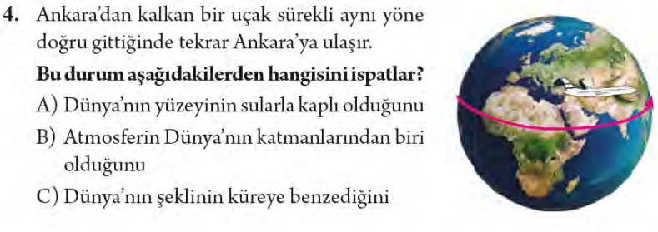
DEĞERLENDİRME

Slide 21
DEĞERLENDİRME

Slide 22
TEŞEKKÜR EDERİM
YÜKSELEN FEN
GRUBUM YÜKSELEN FEN
YÜKSELEN FEN

